Slide 1
よこはま防災 Yokohama Disaster Prevention
チーム 竜一

Slide 2
概要
よこはま防災は、横浜市のいろいろな防災情報がわかるWebアプリです。
横浜市に住んでいる方や、観光で訪れている方など、もしものときに横浜市に滞在している方を対象としています。

Slide 3
主な機能
避難所など、もしもの時に頼りたい施設の情報がわかる。
チュートリアルで緊急時の避難方法や、けがの応急処置などが学べる。
横浜市域の警報・注意報や、横浜市総務局危機管理室のツイッターが見れる。

Slide 4
重要と考えたポイント
「わかりやすいこと」
Notes:
【重要と考えたポイント】１．初めて使い人でも迷わないこと ２．緊急時など慌ててしまっていても使いやすい

Slide 5
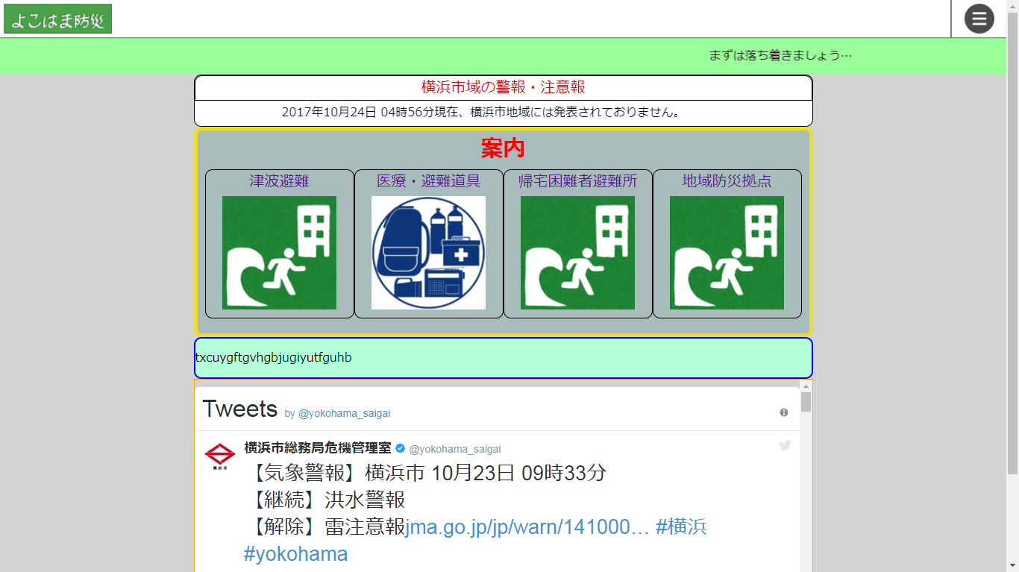
使い方（トップページ）
トップページでは、警報・注意報や防災情報のツイッターが見れます。
中央のメニューから各ページへ移動できます。

Slide 6
使い方（施設情報）
地域防災拠点、津波避難施設、帰宅困難者一時滞在施設の一覧がページ別で見ることが出来ます。
さらに、一覧から施設を選択して、その施設の詳細を知ることが出来ます。

